Slide 1
ESG Index und sein Gewicht auf dem Aktienmarkt

Slide 2
Forschungsfrage
1. Gibt es eine signifikante Korrelation zwischen dem ESG-Index eines Unternehmens und seiner Aktienkursperformance über einen bestimmten Zeitraum?
2. Wie unterscheidet sich die ESG-Performance zwischen Unternehmen in verschiedenen Branchen, und welche Branchen haben tendenziell höhere ESG-Werte?
3. Gibt es eine positive Korrelation zwischen hohen Umwelt-ESG-Werten eines Unternehmens und seiner Innovationskraft oder seinem Markenimage?

Slide 3
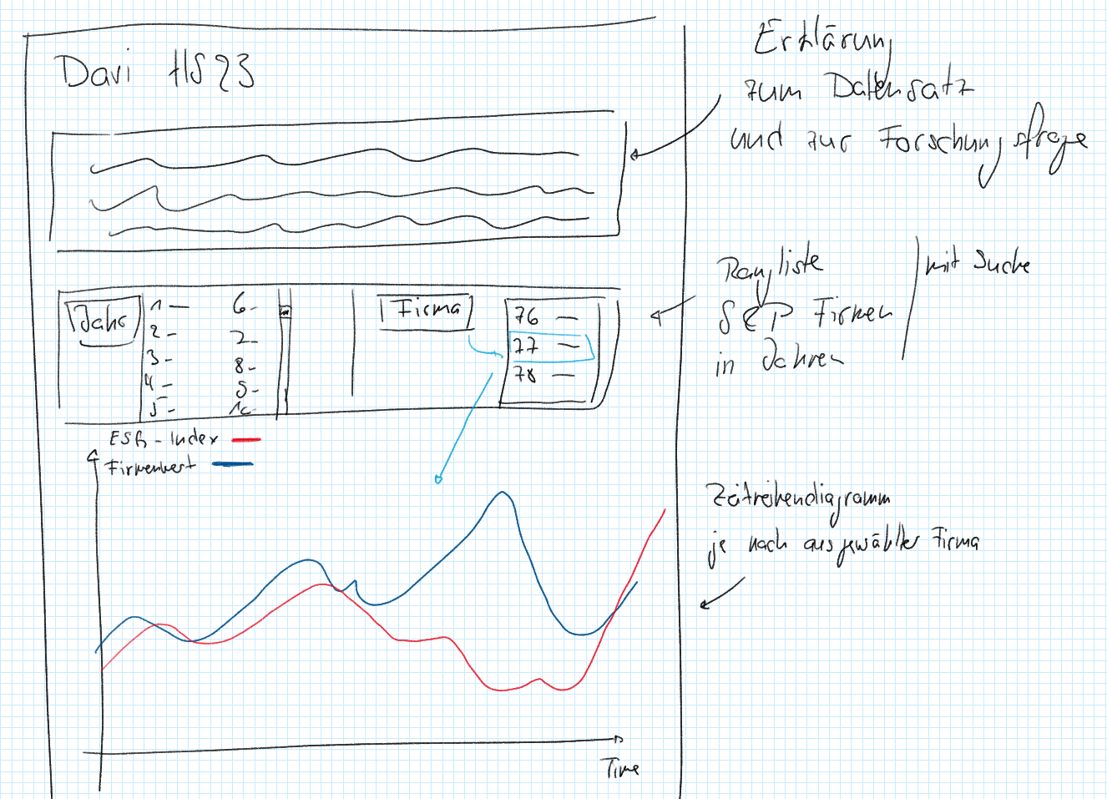
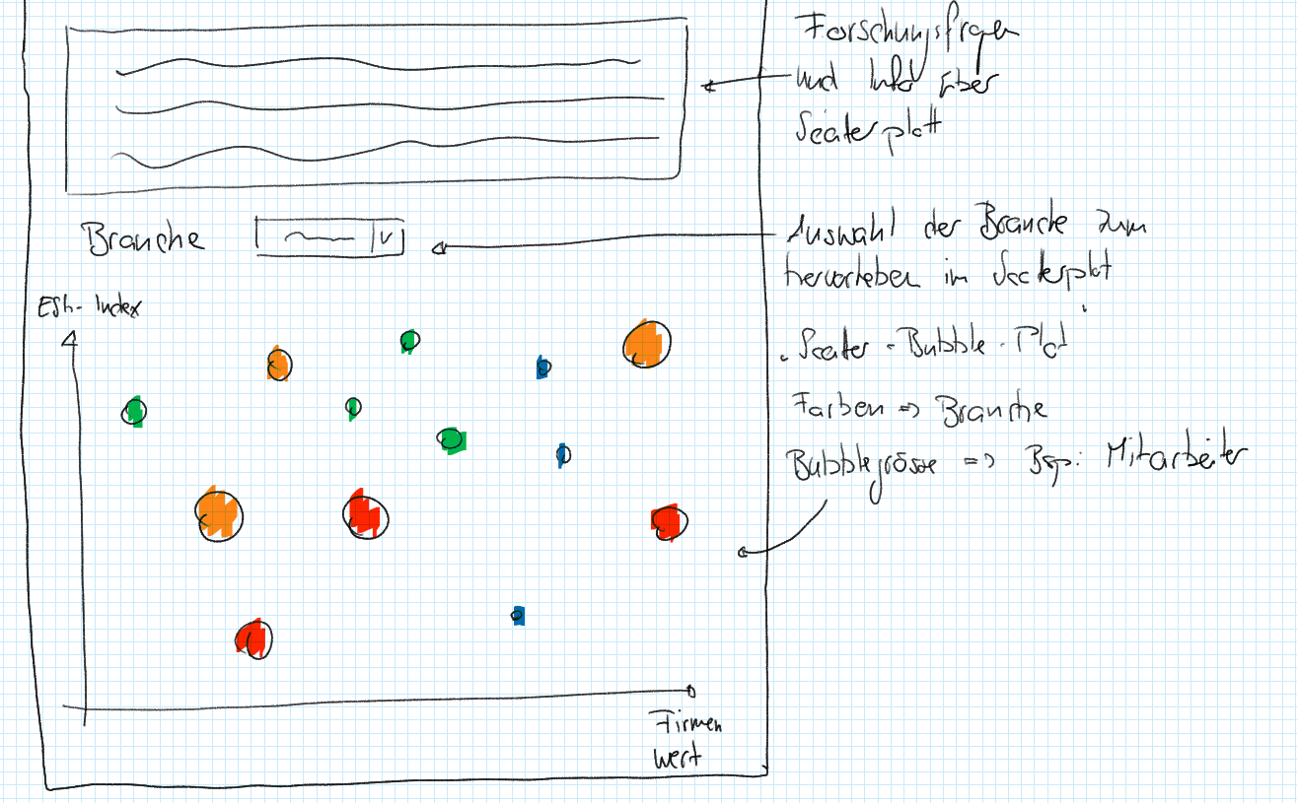

Slide 4
Datensätze:
kaggle.com
libguides.cbs.dk
worldbank.org
spglobal.com

Slide 5
Fragen?
hoffentlich nicht!? ;)

